Slide 1
Пуговичный цех
Автор: Балуева Дарья Валерьевна,
ученица 5А класса
МБОУ ВСОШ № 121

Slide 3
Задачи:
изучить архивные документы;
узнать историю пуговицы;
проанализировать полученную информацию и написать исследовательскую работу.
Методы исследования: интервьюирование, наблюдение, сбор и анализ информации, опрос.
Место и сроки проведения: исследование было проведено в г. Верещагино в ноябре 2018 - январе 2019 года.

Slide 4
Предмет исследования –
предприятие по выпуску пуговиц.
Объект исследования –
архивные документы, воспоминания людей.
Предполагаемые этапы работы:
сбор информации;
анализ полученных сведений;
презентация и защита работы.

Slide 5
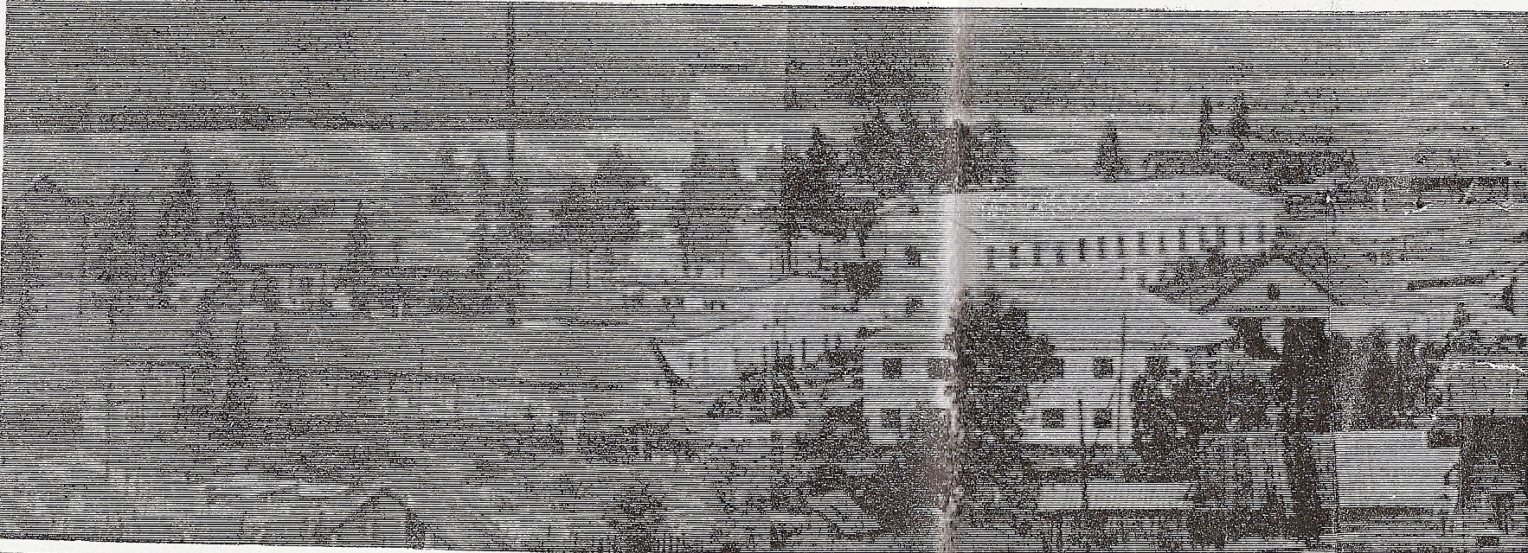
30-е годы - Производственные артели
40-50 годы - Районный промышленный комбинат
1971 год – Завод пластмассовых изделий
1993 год – АООТ «Пластмасса»
1995 год - ОАО «Пластмасса»
2000 год – ЗАО Верещагинский завод пластмассовых изделий

Slide 6
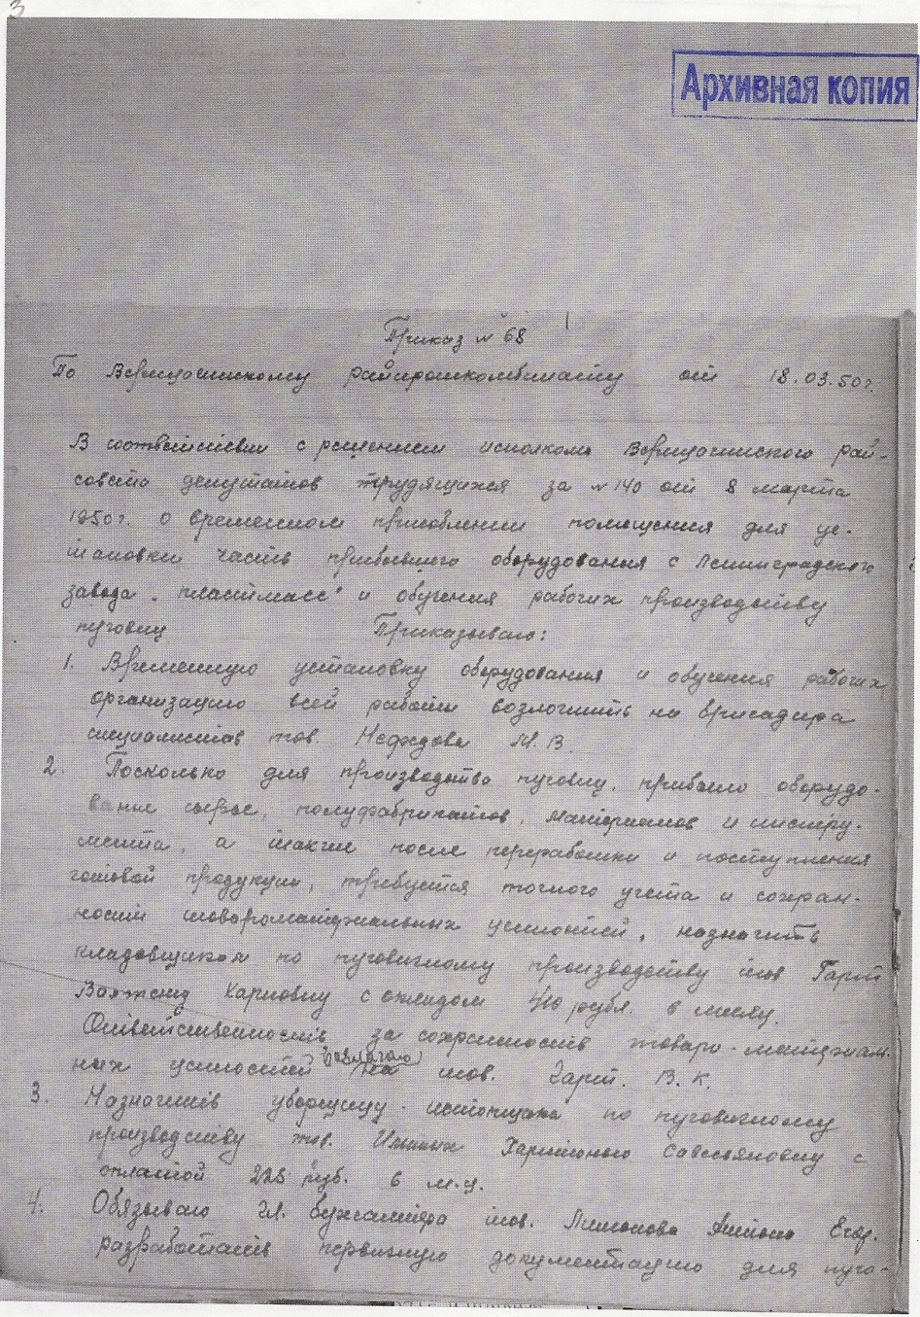
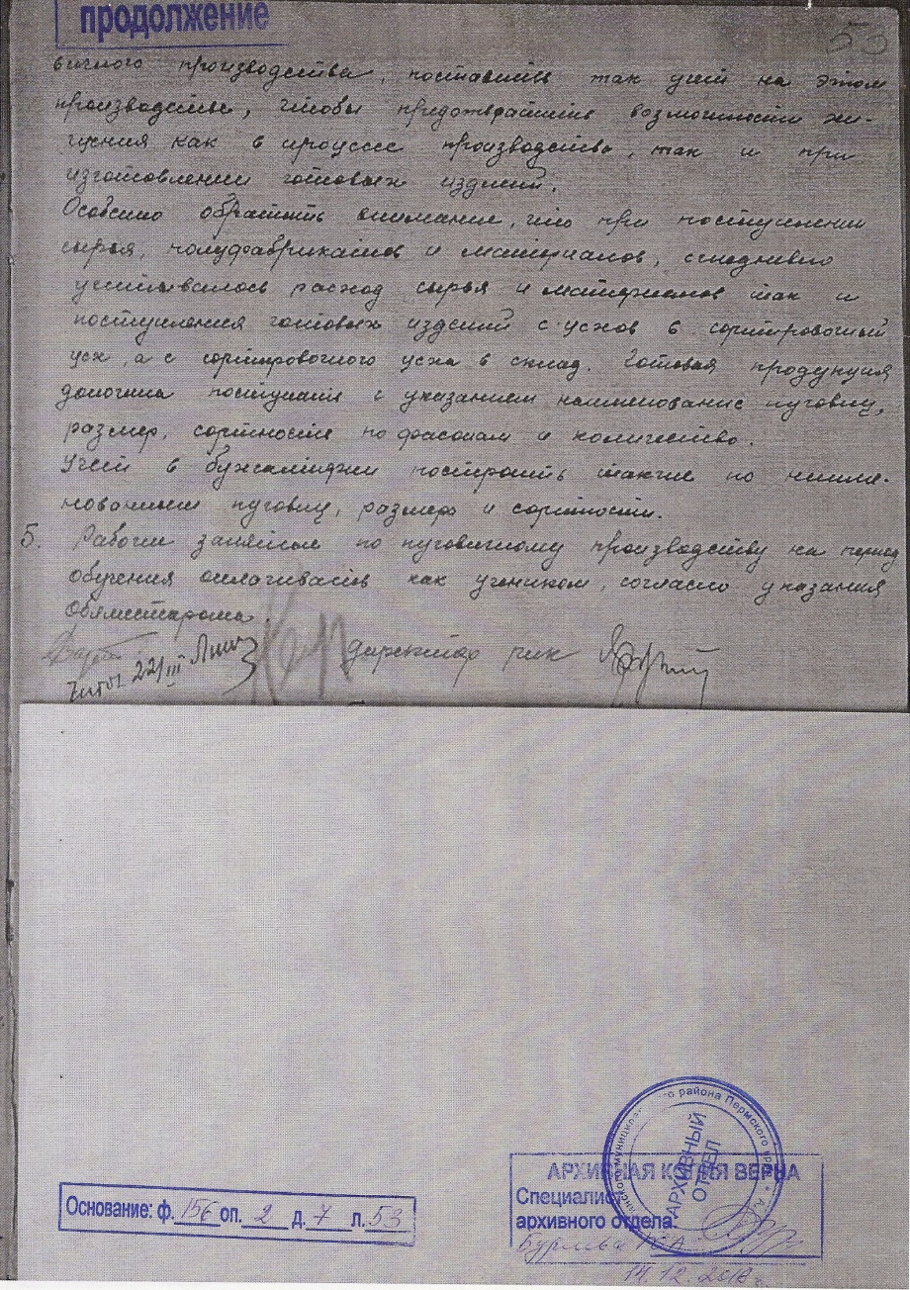

Slide 7
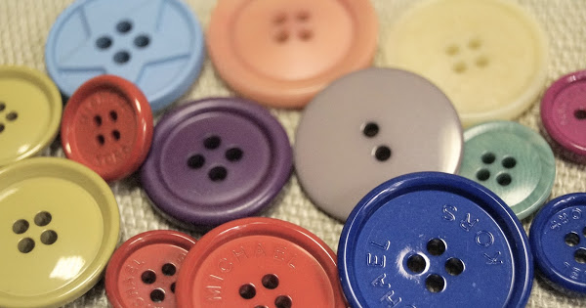
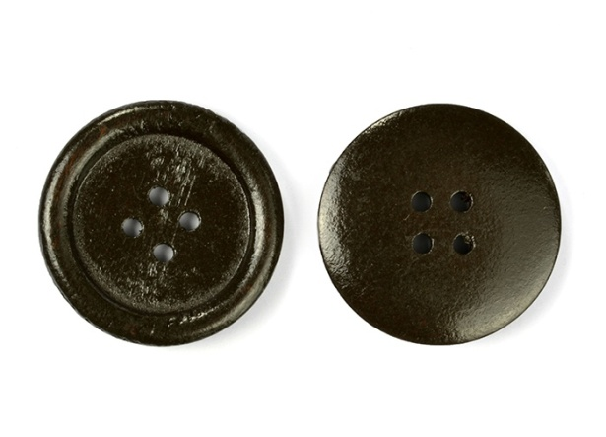
Пуговицы
Рубашечные
Плательные
Костюмные
Фуфаечные

Slide 8
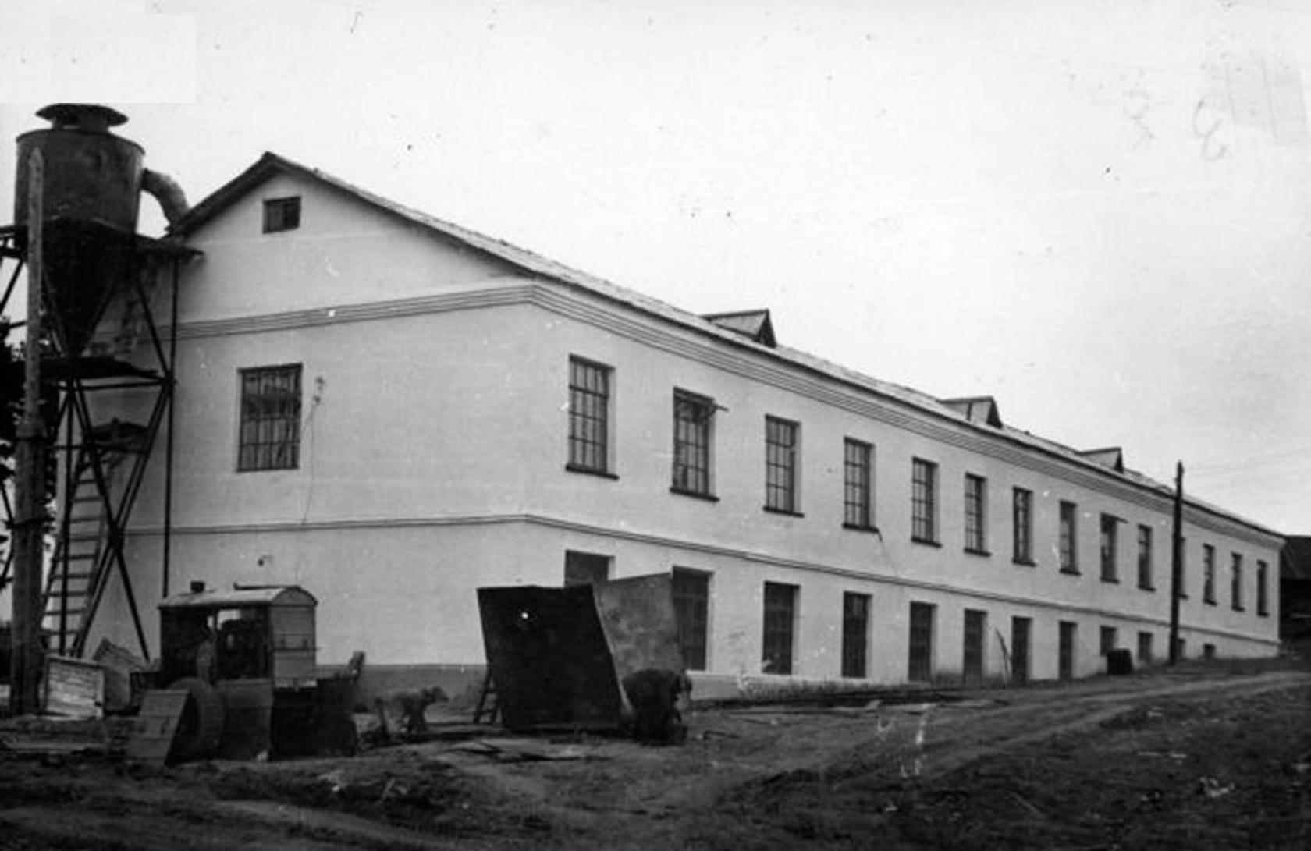
1971 год - Коллектив завода освоил 15 новых изделий из литой пластмассы - это крышки для банок, детали кукол, тюбики клея, игрушки, крючки для одежды, упаковки для конфет и так далее. Завод получил новую технику, в том числе и станки-автоматы.
Сегодня завод – это частная компания ЗАО Верещагинский завод пластмассовых изделий, которая предлагает продукцию промышленного и бытового назначения - полиэтиленовые канистры, пластиковые емкости для пищевых и нефтехимических продуктов. Широкий ассортимент пластиковой тары: канистры, емкости, тубы, банки и многое другое.

Slide 10
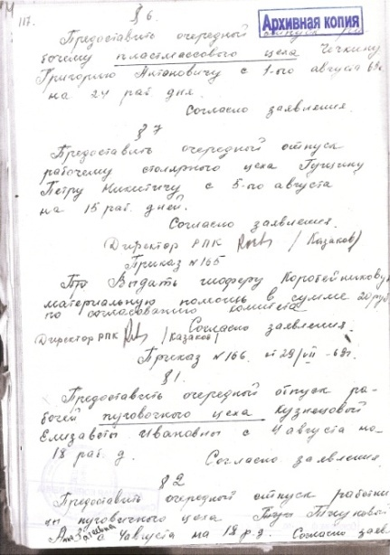
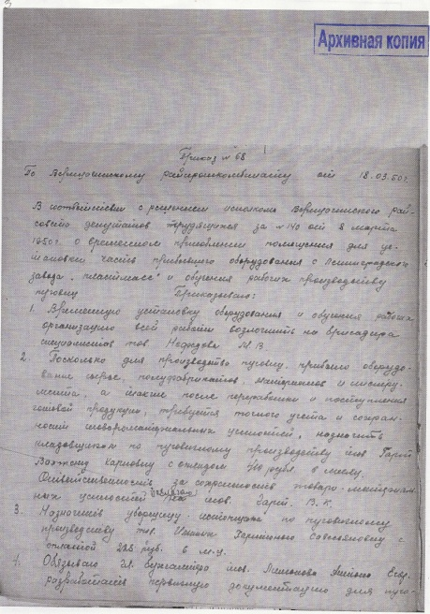
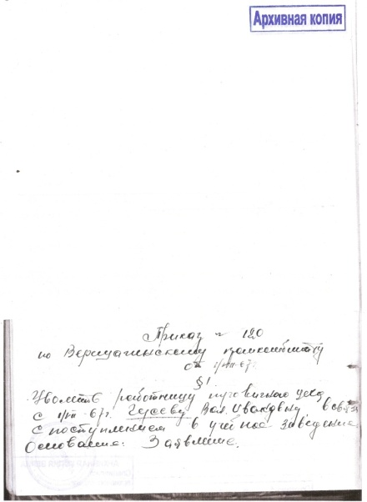
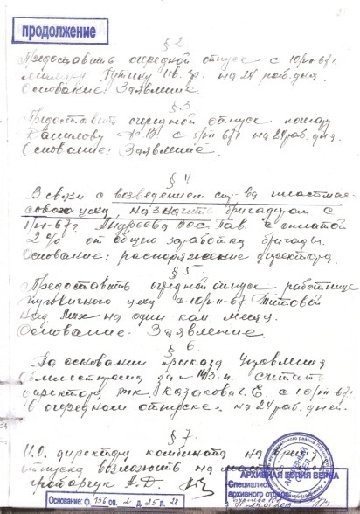
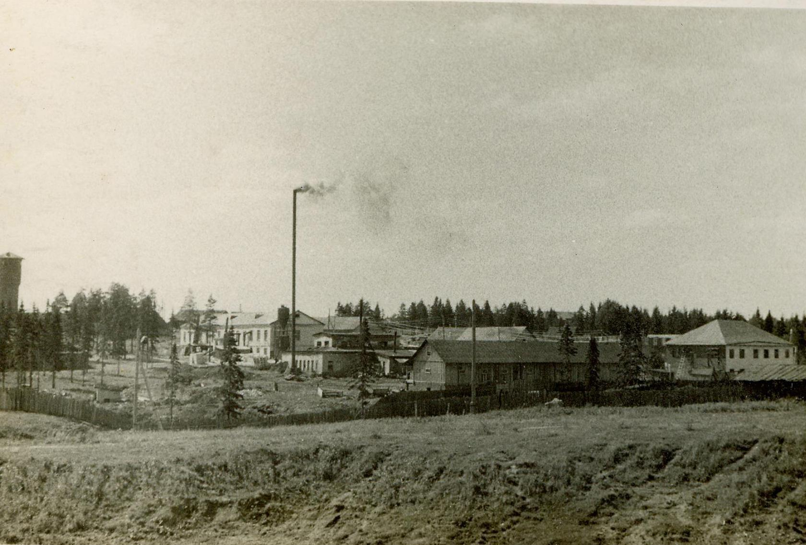
Приказ № 68 от 18.03.1950 «Об установке оборудования и обучении рабочих по производству пуговиц»
Приказ № 166 от 29.08.1969
Пуговичный цех и пластмассовый цех существуют одновременно
Приказ № 120 от 01.07.1967 «О строительстве пластмассового цеха»

Slide 11
Источники информации
Архивная копия. Историческая справка ОАО «Пластмасса»
Гилева С. Пуговицы сверх плана: [Работа коллектива пуговичного цеха райпромкомбината]// Лен. Ударник. – 1956. – 12 февраля
Г.З. Тиунов Верещагино. Пермское книжное издательство. – Пермь – 1980
Л.Новиков Наш умелец: [Город спит. И только…]// Заря коммунизма – 1966. – 10 марта
Мельчаков В.Г. Верещагино – западные ворота Урала. Историко-краеведческие очерки 2-е изд., доп. ООО «Печатник», Верещагино, 2011
Промкомбинату – 30 лет// Лен. Ударник. – 1967. – 20 июля
Рубинчик Выработка пуговиц: [Верещагинский райкомбинат приступил к выработке пуговиц]// Лен. Ударник. – 1950. – 16 марта
Т. Обухова Заботы нового завода // Заря коммунизма № 85 – 1971. – 15 июля.

Slide 12
Спасибо за внимание!

Slide 13
Автор шаблона презентации:
учитель начальных классов
МОУ СОШ №25 г.Сочи
Мухина М.В.

